Slide 1

本登録成功
ログインフォーム
ログアウト
マイページ
ログイン失敗
ログイン成功
未登録選択
戻る
サインアップ
仮登録完了
本登録
仮登録成功
メール送信
URL
サインアップ失敗
仮登録失敗
本登録失敗
Notes:
リンク関係（ログイン周辺）

Slide 2
ログインフォーム
ログアウト
マイページ
ログイン失敗
ログイン成功
未登録選択
サインアップ成功
サインアップ
サインアップ失敗
Notes:
現状のリンク関係（ログイン周辺）

Slide 3

貯蓄シミュレーション
入力の不備
貯蓄
シミュレーション
（簡易版）
詳細を選択
追加の情報入力
進むを選択
貯蓄
シミュレーション
（詳細版）
ファイルダウンロード
(csv)
ファイルダウンロード
(csv)
戻る
戻る
貯蓄シミュレーション
選択
マイページへ
戻る
マイページへ
戻る
戻る
マイページ
昇給プランニング
昇給プランニング
選択
戻る
戻る
追加の情報入力
昇給プランニング
進むを選択
入力の不備
Notes:
リンク関係（ログイン以降）

Slide 4
貯蓄
シミュレーション
（簡易版）
ファイルダウンロード
(csv)
貯蓄シミュレーション
選択
戻る
マイページ
Notes:
リンク関係（ログイン以降）

Slide 5
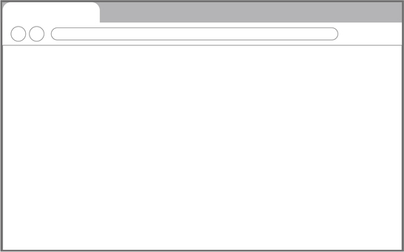
貯蓄額の推移
貯蓄が初めて 300 万円を超えるのは ~ 年後です。
貯蓄が初めて 500 万円を超えるのは ~ 年後です。
貯蓄が初めて 700 万円を超えるのは ~ 年後です。
貯蓄が初めて 1000 万円を超えるのは ~ 年後です。
[ダウンロード]年別の想定貯蓄額（csvファイル形式）
Notes:
貯蓄シミュレーション画面

Slide 6





②マイページにて
「送信に失敗しました」
①申請先IDを入力
②マイページにて
「送信に成功しました」・
申請中ユーザーを表示
②マイページにて
申請一覧に追加
Notes:
パートナー申請の流れ

Slide 7
②エラーテキストの表示
①「申請の取り下げ」を選択
②マイページ上で
申請一覧から消える
②マイページ上で
申請中ユーザーが消える
Notes:
パートナー申請取り下げの流れ

Slide 8

②申請を削除
①申請を拒否
②マイページ上で
パートナーを表示
②マイページ上でパートナーを表示
①申請を許可
②申請を削除
そのほかの
登録待機ユーザー
Notes:
パートナー登録の流れ

Slide 9
②マイページ上で
パートナーが消える
（登録フォームを表示）
②マイページ上で
パートナーが消える
（登録フォームを表示）
①解除を選択
Notes:
パートナー解除の流れ

Slide 10

ユーザーID：xxxxxxx
メールアドレス：yyyyy@email.com
生年月日：YYYY/MM/DD
事業種：AAA
勤務先（都道府県）：BBB
扶養人数：N 人
パートナー ID：PPPP
編集
Notes:
マイページデザイン

Slide 11
ユーザーID：xxxxxxx
メールアドレス：yyyyy@email.com
生年月日：YYYY/MM/DD
Notes:
マイページデザイン

